Slide 1

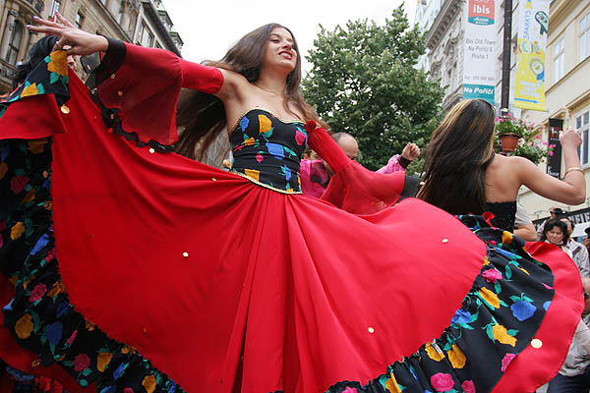
Od etnika ke globální společnosti
Obr. 1
VY_32_INOVACE_07_35
Tato práce je šířena pod licencí CC BY-SA 3.0. Odkazy a citace jsou platné k datu vytvoření této práce.

Slide 2
Z Á P I S
Etnická skupina – historicky vzniklé seskupení lidí společného
původu, jazyka a společné materiální a duchovní kultury.
Příslušníci každé etnické skupiny náleží zpravidla k určitým
výrazným typům a rasám.
Pro etnickou skupinu je charakteristický geografický původ – území
na kterém vznikaly.
Etnická skupina obývá obvykle menší část uvnitř státu, někdy
zasahuje i do ostatních států.
S rozšířením lidstva po kontinentech se začaly oddělovat od
velkých etnic. skupin malé a vytvářely skupiny nové, izolované.
Národ (latinsky – nacio) je společenství lidí, které se hlásí
k určitému národu. Pro národ jsou charakteristické – jazyk, území,
hospodářský život, kultura i mentalita lidí.
Národ mohou tvořit různé typy, rasy a smíšené populace
Viz: Stř. a Již Amerika, jihových. Asie

Slide 3
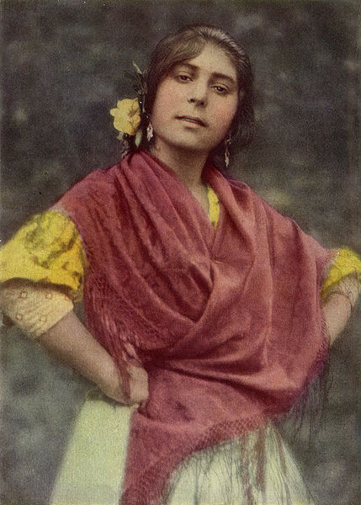
Romka
ze
Španělska
Obr. 2

Slide 4
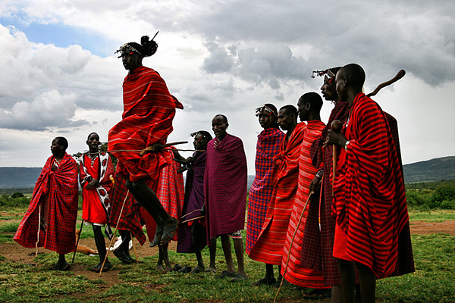
Masajové
Obr. 3

Slide 5
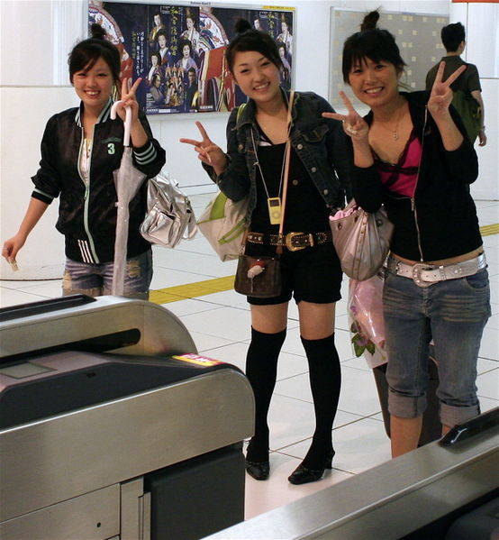
J A P O N K Y
Obr.7
Obr. 4

Slide 6
Národnostní menšina – menší skupina příslušníků určitého národa
na území jiného národa. (U nás např. Vietnamci, Ukrajinci.)
Některé národy utvořily společenství v podobě FEDERACE, konfederace nebo UNIE.
Unikátním spojením je OSN – 194 států světa.
DOMÁCÍ ÚKOL : Prezentace vybraného národa str. 40/ 2

Slide 7
Zdroje:
DVOŘÁK, Jiří, Alice KOHOUTOVÁ a Pavel TAIBR. Zeměpis 7: pro základní školy a víceletá gymnázia. 1. vyd. Praha: Fraus, 2005, 128 s. ISBN 80-723-8304-3. c
Foto
Obr. 1
Khamoro Roma Festival 2007 Prague.jpg. Khamoro Roma Festival 2007 Prague.jpg [online]. 2007 [cit. 2011-12-02]. Dostupné z: http://cs.wikipedia.org/wiki/Soubor:Khamoro_Roma_Festival_2007_Prague.jpg
Obr. 2
SouborHistorie souboruVyužití souboruGlobální využití souboruMetadata. Spanish Gypsy NGM-v31-p257.jpg [online]. 2005 [cit. 2011-12-02]. Dostupné z: http://cs.wikipedia.org/wiki/Soubor:Spanish_Gypsy_NGM-v31-p257.jpg
Obr. 3
Soubor:Masaidance.jpg - Wikipedie. DMITRI MARKINE. Soubor:Masaidance.jpg - Wikipedie [online]. 2008 [cit. 2011-12-02]. Dostupné z: http://cs.wikipedia.org/wiki/Soubor:Masaidance.jpg
Obr. 4
Girls giving peace sign, Tokyo.jpgZ Wikipedie, otevřené encyklopedie. <I>Girls giving peace sign, Tokyo.jpg</I> [online]. 2006 [cit. 2011-12-02]. Dostupné z: http://cs.wikipedia.org/wiki/Soubor:Girls_giving_peace_sign,_Tokyo.jpg

Slide 8
Škola: Základní škola Trávníky Otrokovice, příspěvková organizace
Číslo projektu: CZ.1.07/1.4.00/21.2637
Název výukového materiálu: Od etnika ke globálnímu společenství
Autor: Radomír Schoř
Vytvořeno: 2. prosinec 2011
Ročník: devátý
Vzdělávací oblast: Člověk a příroda
Vzdělávací obor: zeměpis
Tematický okruh: Regiony světa
Téma: Kulturní rozmanitost lidstva
Pomůcky: Dataprojektor, PC, atlas , mapa
Anotace: Materiál je určen k probírání učiva o lidském společenství

